Slide 1
Pitch de Projeto II
Aluno: Gustavo Kupas De Rocco Equipe: 19

Slide 2

FeedFlight

Slide 3
Qual o problema que pretende resolver?

Slide 4
Porém... em aviões de categoria leve.
Atualmente, uma quantidade muito alta de alunos em instituições de prática de voo, não preenchem o manifesto de peso e balanceamento simplesmente por preguiça ou pressa, sendo que este é um documento obrigatório, independente do tempo que se for voar, da região, do tipo de voo ou equipamento, este documento sempre será extremamente importante para evitar possíveis acidentes, pois nele é possível perceber uma série de influências sobre a aeronave.

Slide 5
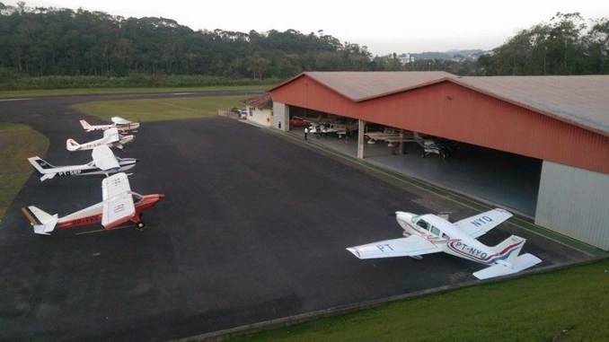
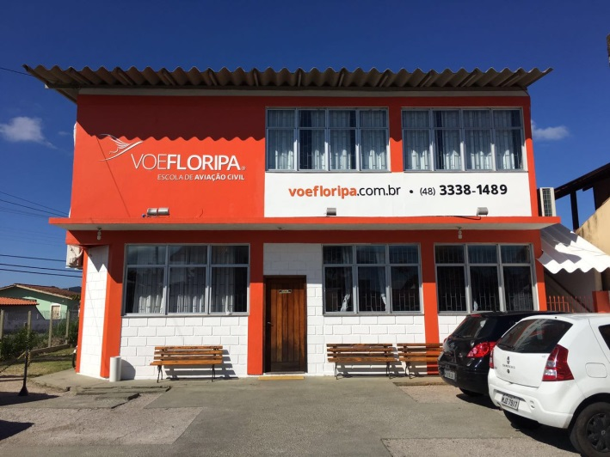
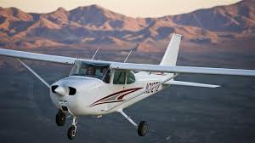
Tamanho do mercado
Aeroclubes;
Escolas de aviação;
Pilotos privados;
Pilotos de recreio.

Slide 6
Qual é a sua solução?
Será disponibilizado um formulário web, onde o usuário terá que apenas escolher a sua aeronave, que estará previamente cadastrada pelo administrador, onde então, este usuário irá inserir os dados solicitados pelo sistema, que calculará as formulas, gerando na sequencia o manifesto de peso e balanceamento em .PDF seguindo os padrões brasileiros.

Slide 7

Quais as tecnologias a serem utilizadas?
FormFeed

Slide 8
Quais as competências da equipe?
Formação: superior incompleto (cursando) em Bacharelado em Sistemas da Informação e Bacharelado em Ciências Aeronáuticas; Piloto Privado Checado; Piloto Comercial e Piloto de Linha Licenciado.
Experiência: 5 anos como analista de infraestrutura de rede, atuando com Windows Servers e etc. 130 horas de voo real VFR, 20 horas de voo simulado IFR (homologado), nas seguintes aeronaves: C152, C172, P28A, PA18, AB115, AATD.
Conhecimento: Windows Server, Java, Protocolos de Rede, Conhecimentos Técnico em Aeronaves, Teoria de voo de alta e baixa velocidade, Meteorologia, Regulamentação, Conhecimentos Técnicos em Motores a pistão e reação, Conhecimento em Peso e Balanceamento de Aeronaves.

